Slide 1
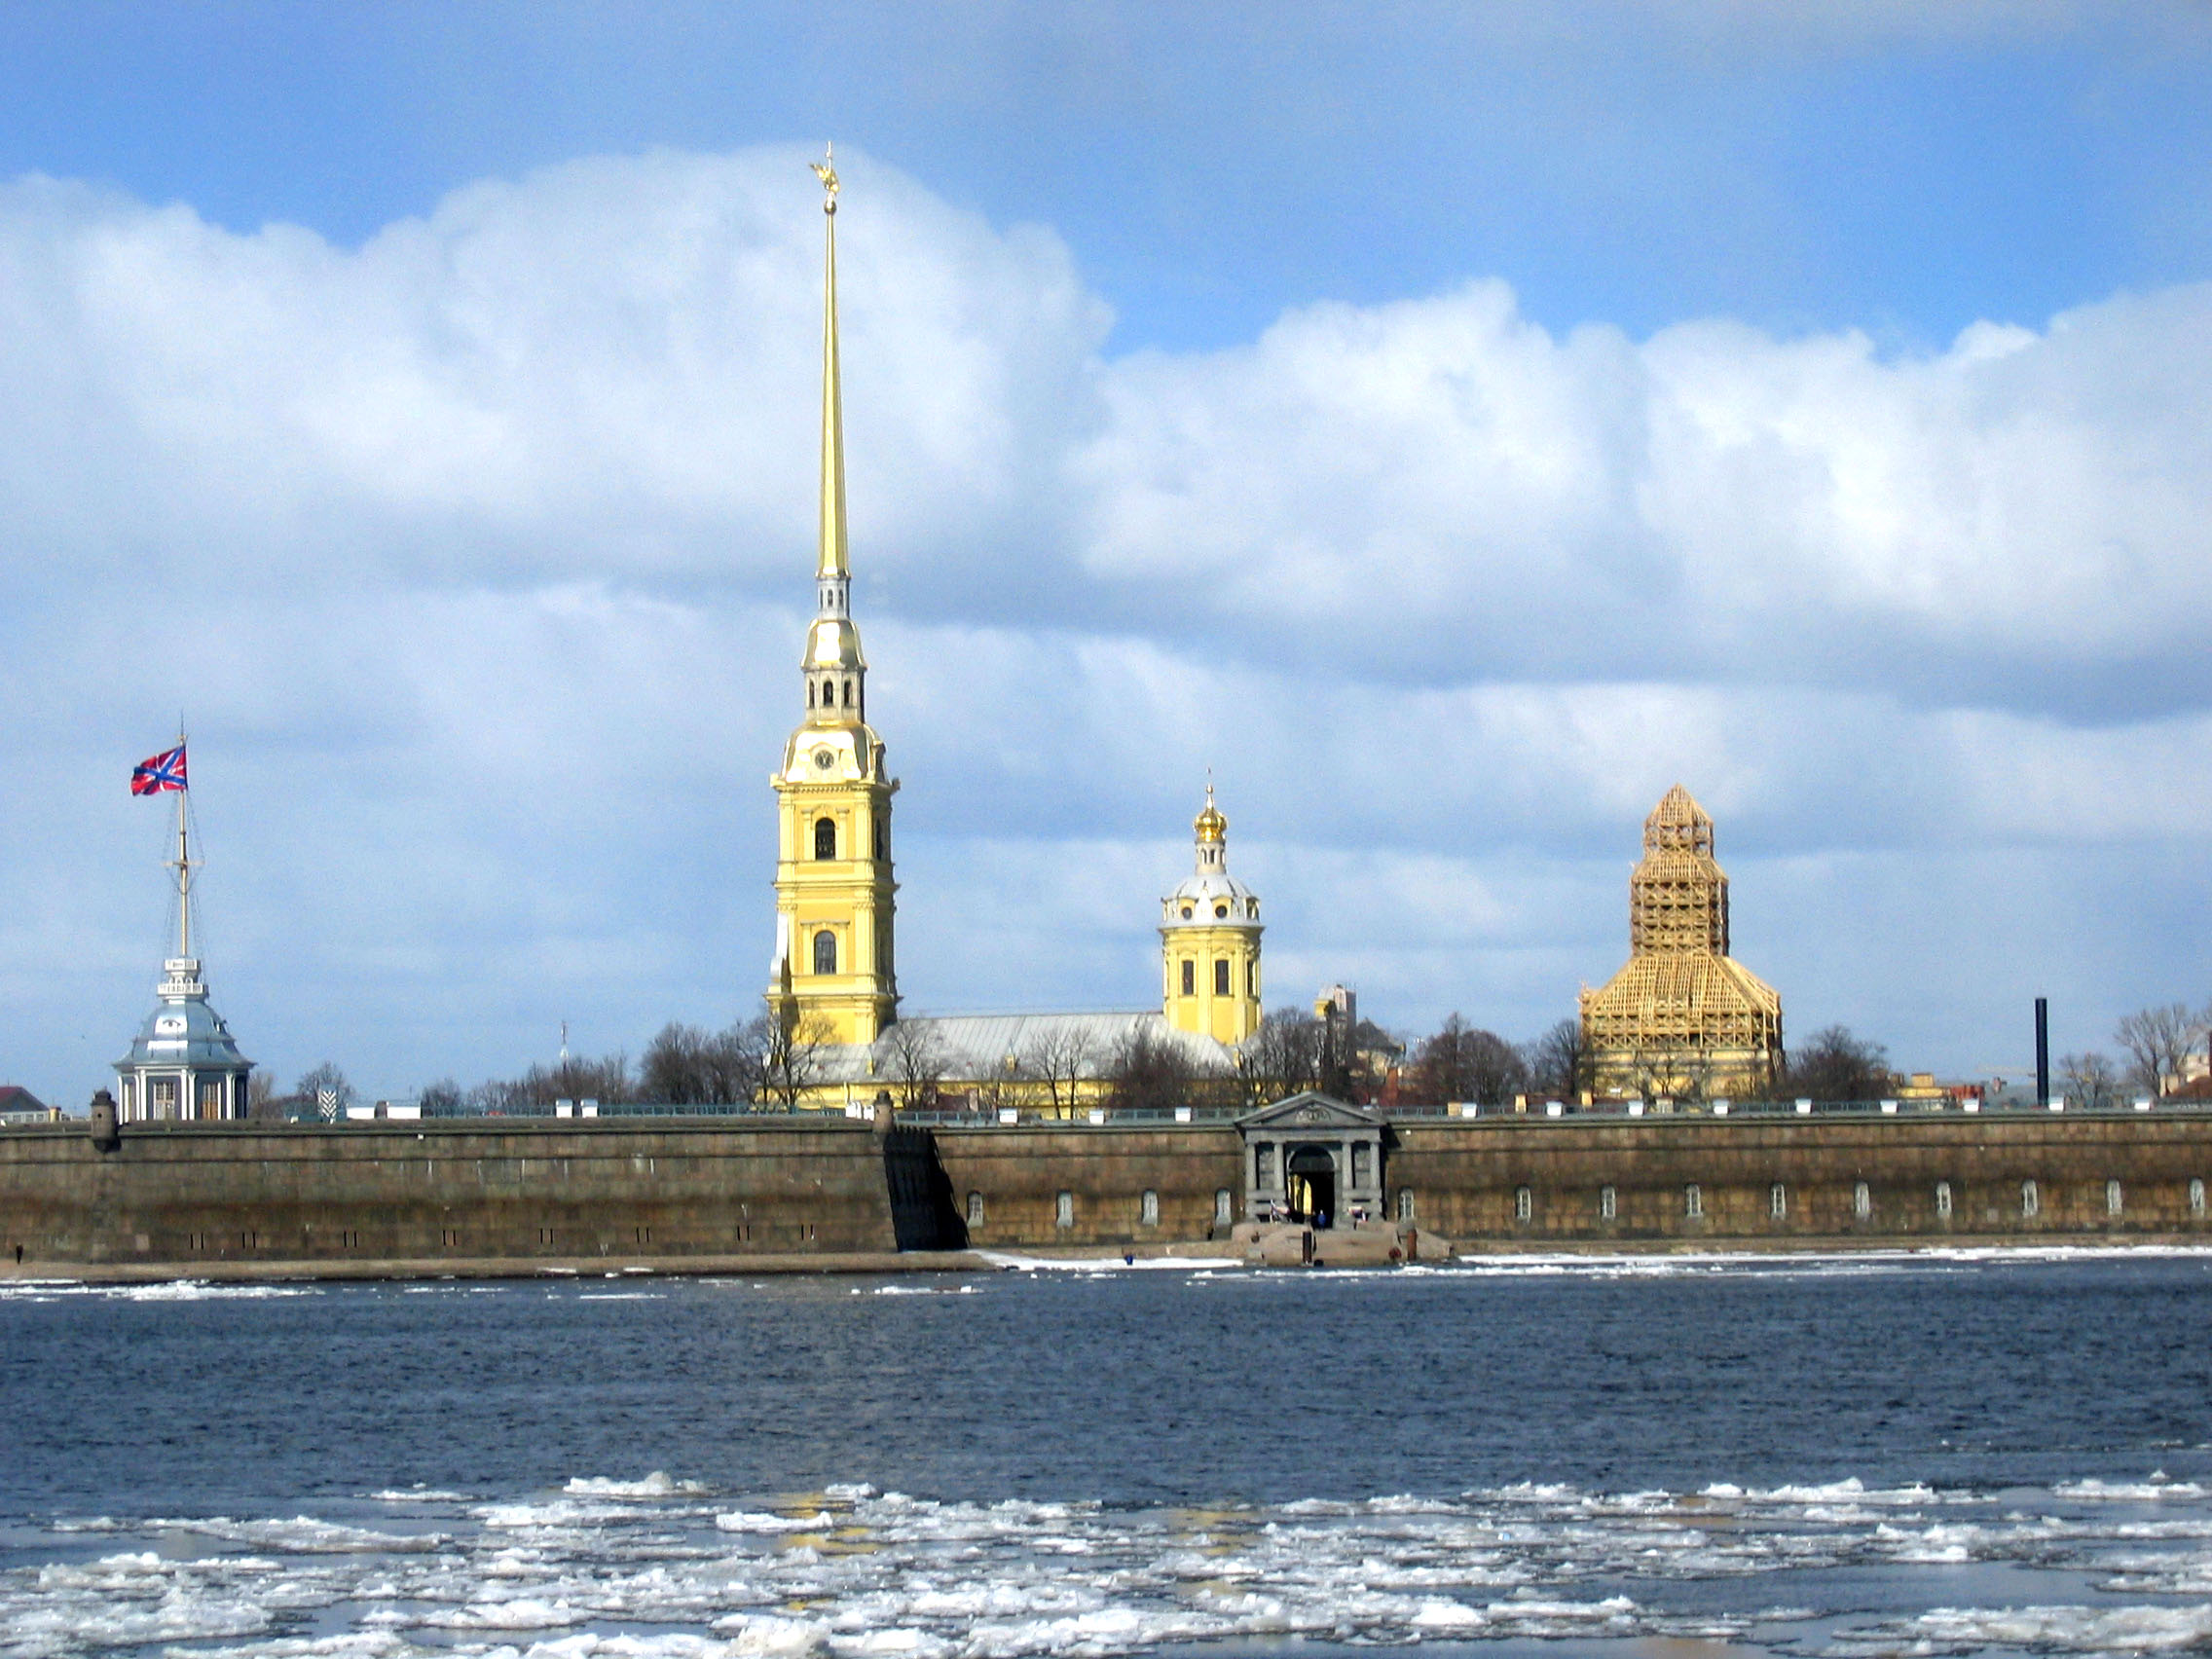

Pps. Mari Tere

Slide 2
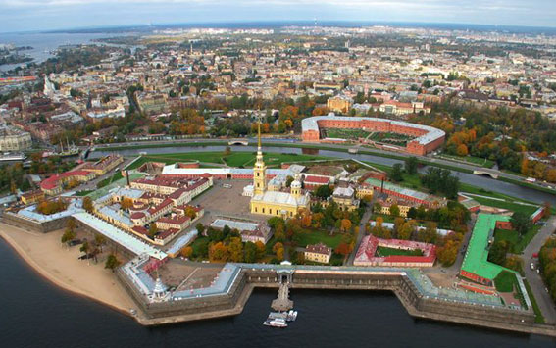
Pps. Mari Tere

Slide 3
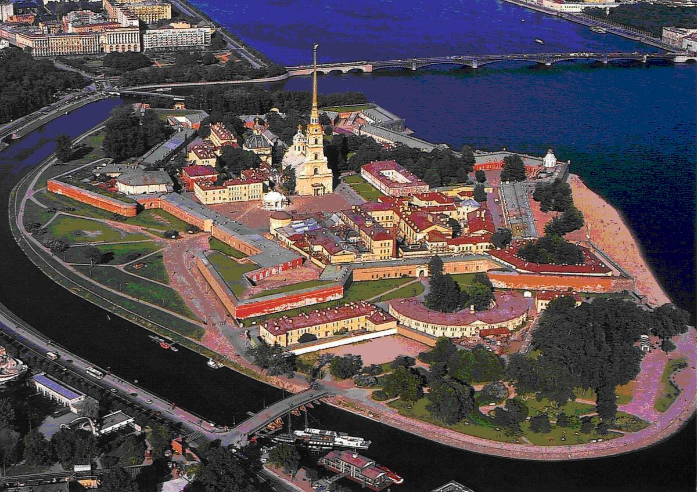
Pps. Mari Tere

Slide 4
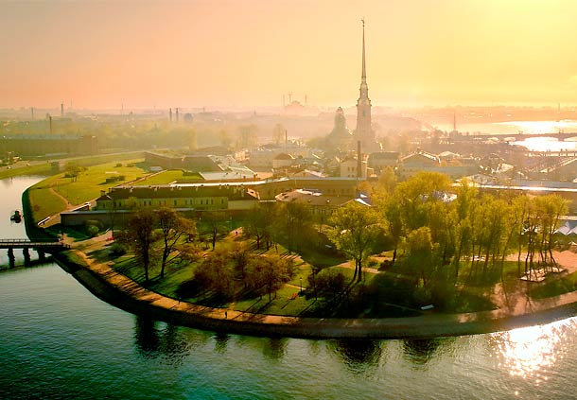
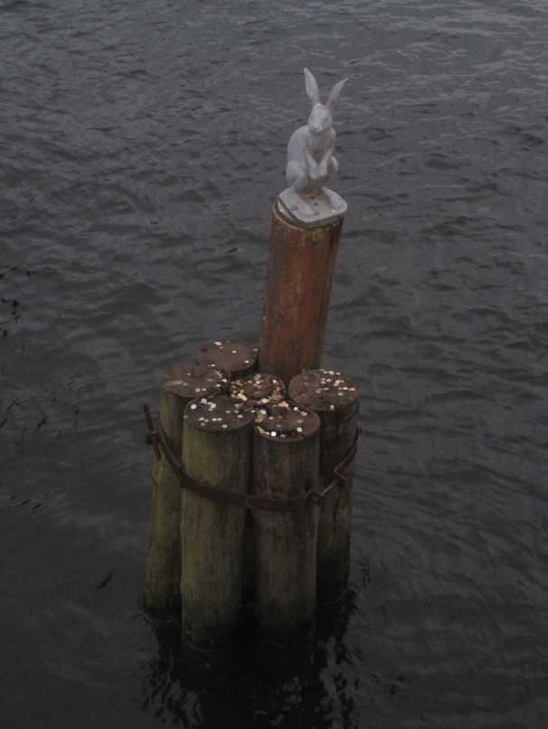
Pps. Mari Tere

Slide 5
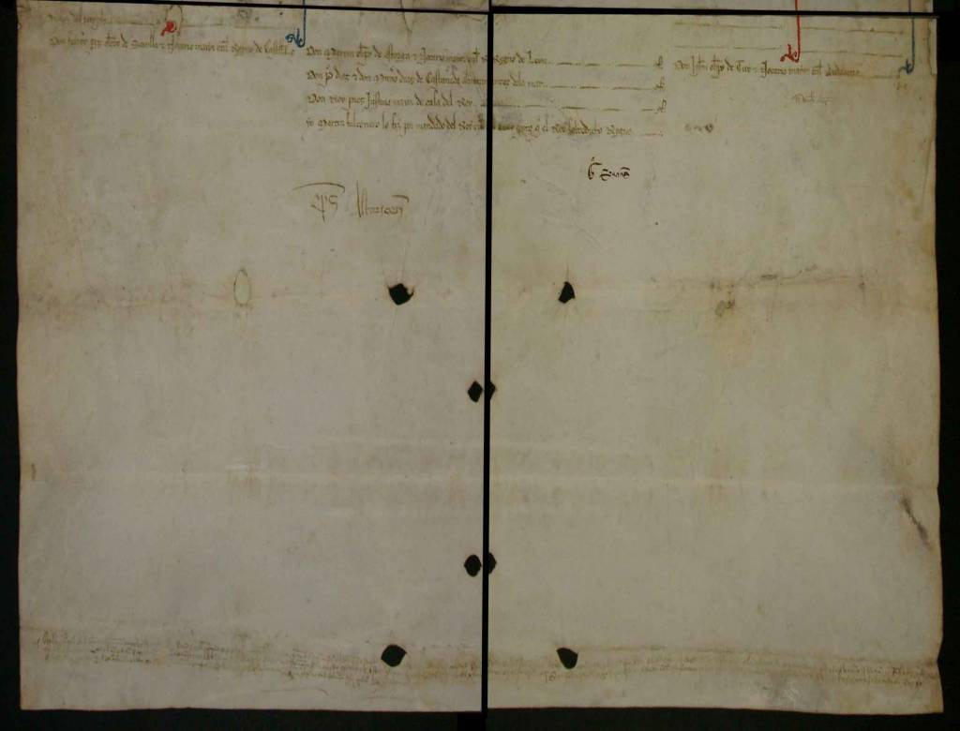
La Fortaleza de Pedro y Pablo fue construida por orden de Pedro el Grande como defensa ante los ataques de la tropa sueca que dominaba el mar Báltico. Esta fortaleza está ubicada en el centro del casco antiguo sobre una isla pantanosa en el río Neva que se llama la isla de la Liebre. Es el centro histórico de la ciudad.
En la gran explanada situada en el centro de la Fortaleza se ubica la Catedral de los Santos Pedro y Pablo . Fue utilizada como prisión para los prisioneros políticos, y más tarde sobre los años 1712 a 1733 se construye la catedral, con una torre campanario de aproximadamente unos 125 metros de altura rematado por un angel
Pps. Mari Tere

Slide 6
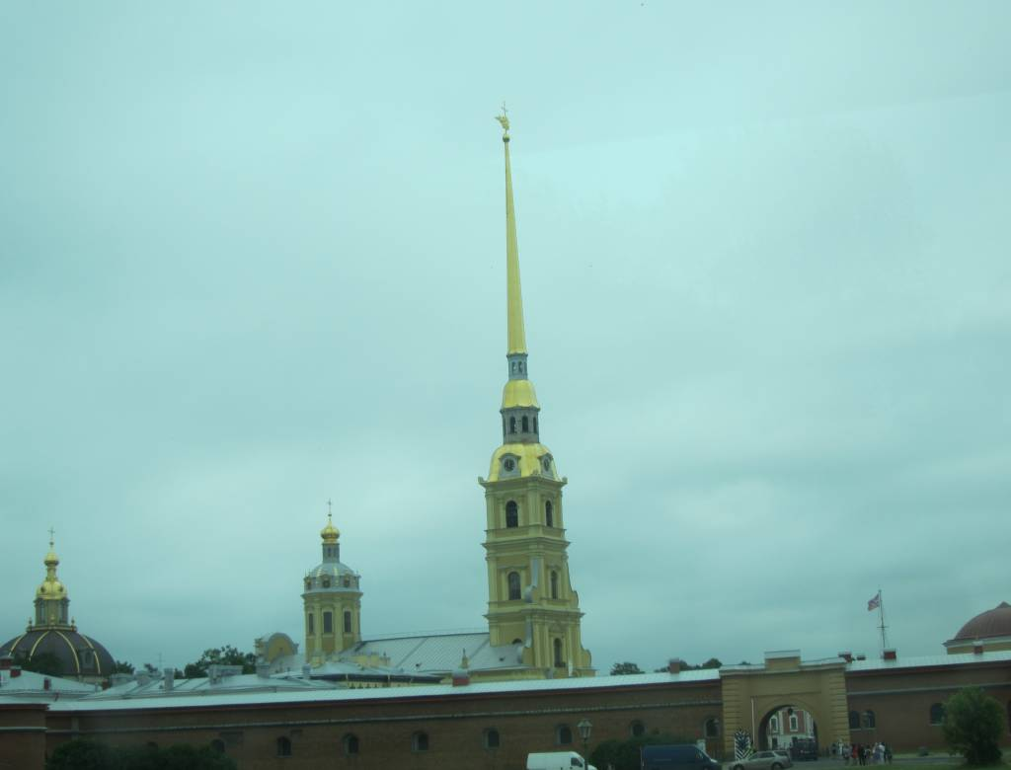
Pps.y Fotografía Mari Tere

Slide 7
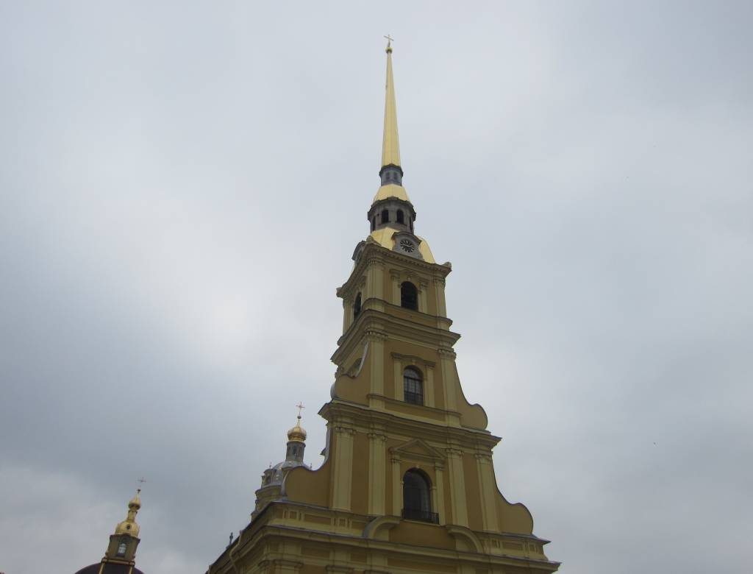
Pps.y Fotografía Mari Tere

Slide 8
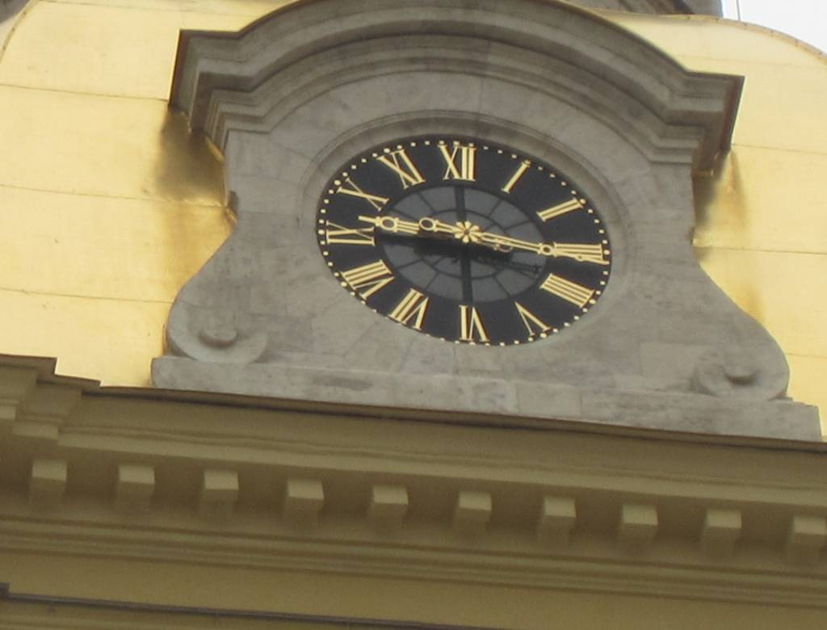
Pps.y Fotografía Mari Tere

Slide 9
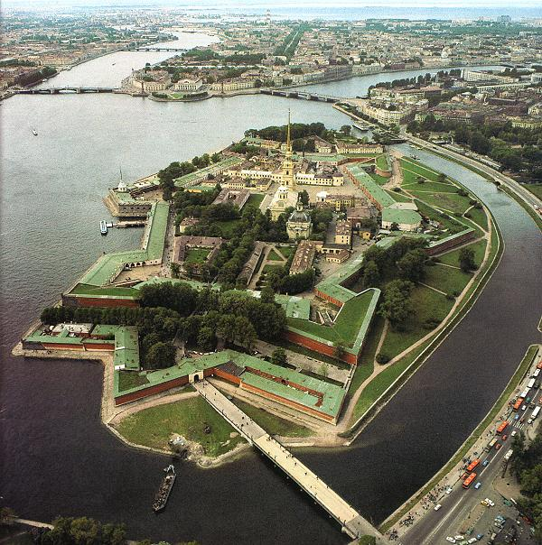









Pps. Mari Tere

Slide 10
Fue utilizada como prisión para los prisioneros políticos, En el año 1924, la mayor parte de la fortaleza fue
transformada en museo, sufriendo graves daños durante la Segunda Guerra Mundial debido a los bombardeos nazis.
Tras la guerra fue restaurada y es uno de los sitios más visitado de San Petersburgo.
.El primer preso fue
el hijo de Pedro I, Alexei, disconforme con las reformas del padre. Estuvieron recluidos los decembristas, luchadores por la libertad Los escritores rusos Radíschev, Dostoievski, Chernishevski y Gorki también fueron presos
de esta fortaleza.
Durante su existencia .
ninguno de los presos logró huir.
Pps. Mari Tere

Slide 11
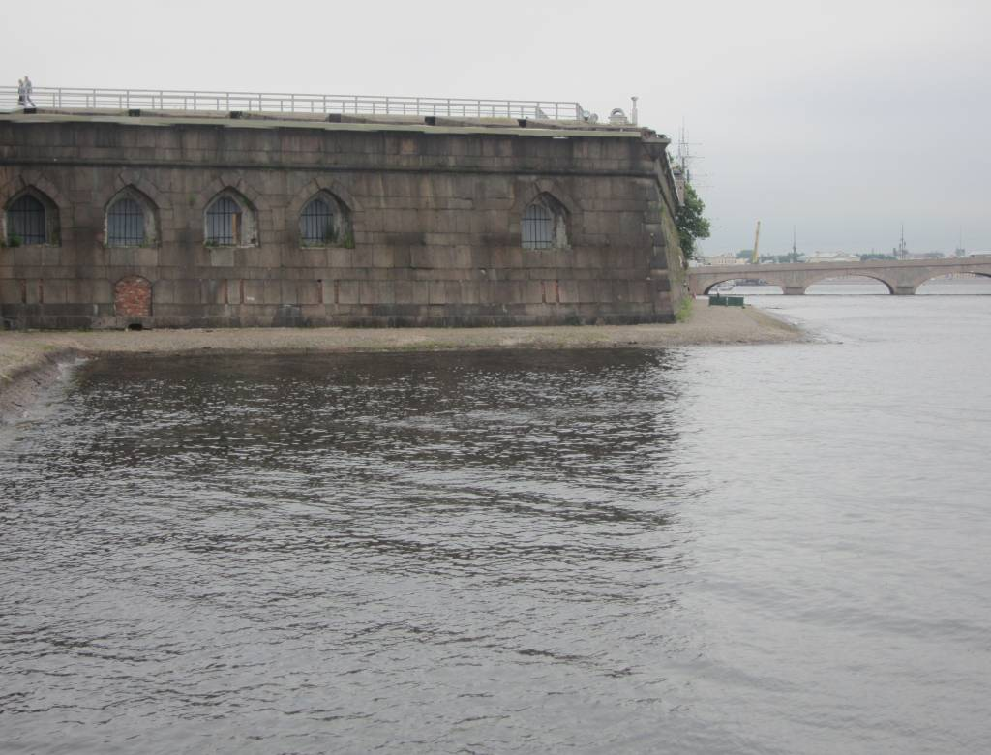

Pps. y fotografía Mari Tere

Slide 12
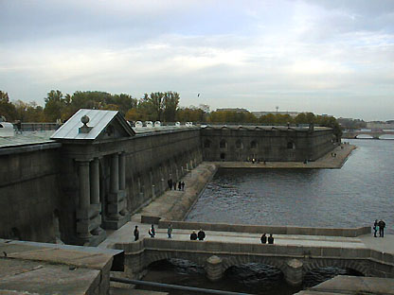
Pps. Mari Tere

Slide 13
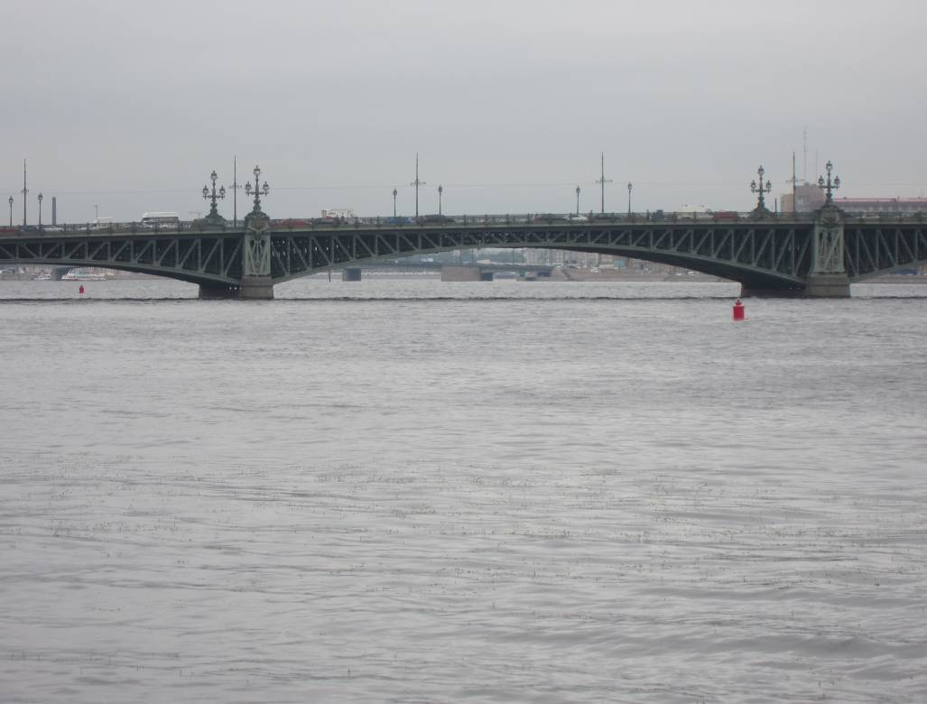



Pps.y Fotografía Mari Tere

Slide 14
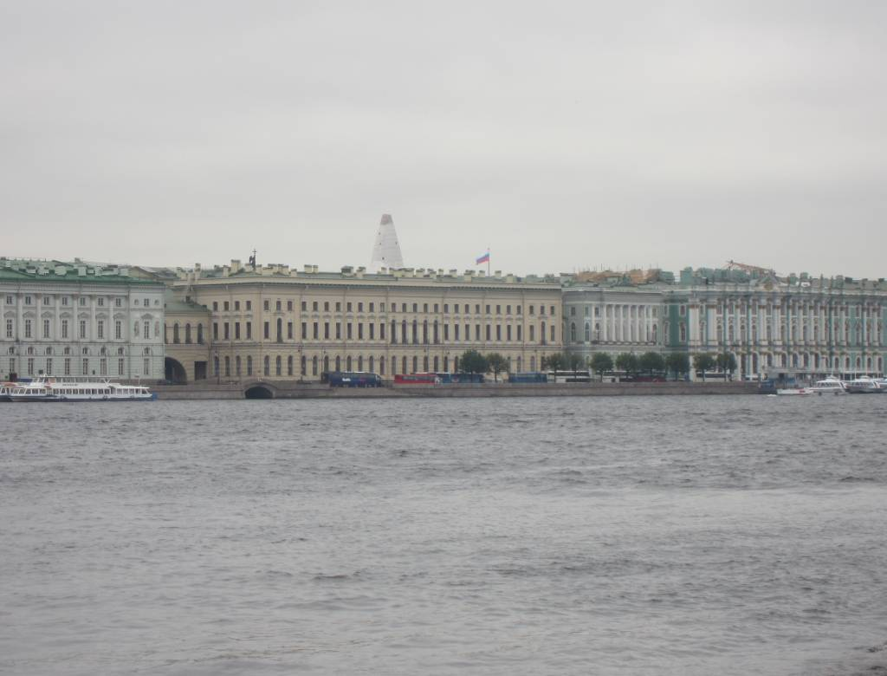
Pps.y Fotografía Mari Tere

Slide 15
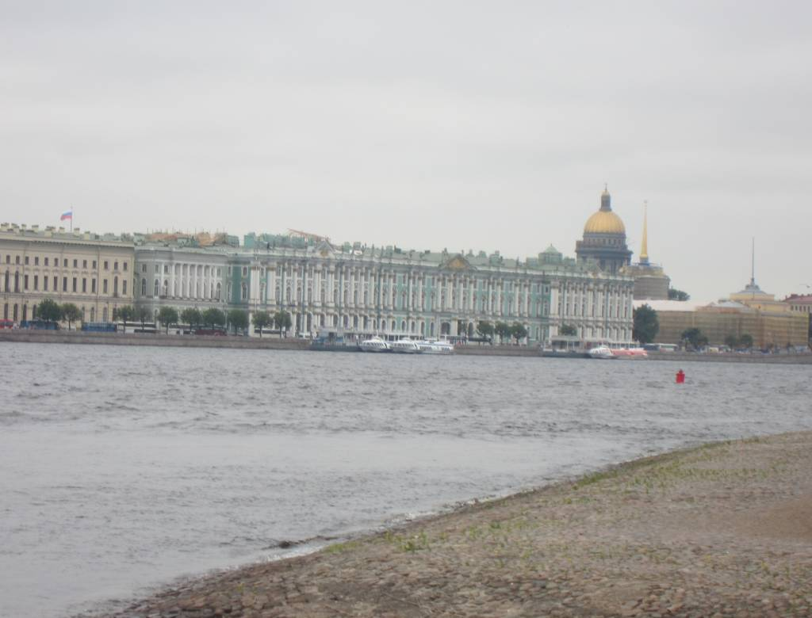
Pps.y Fotografía Mari Tere

Slide 16
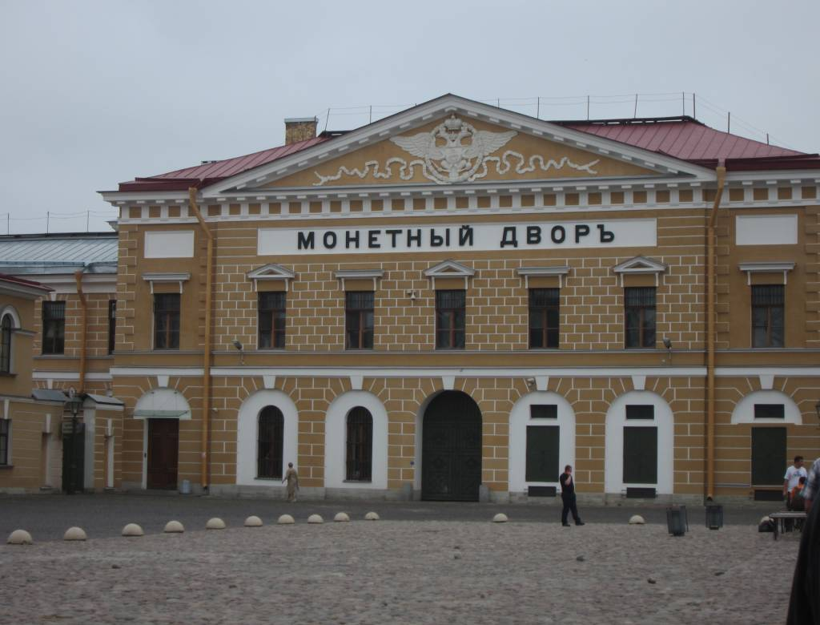
Pps.y Fotografía Mari Tere

Slide 17
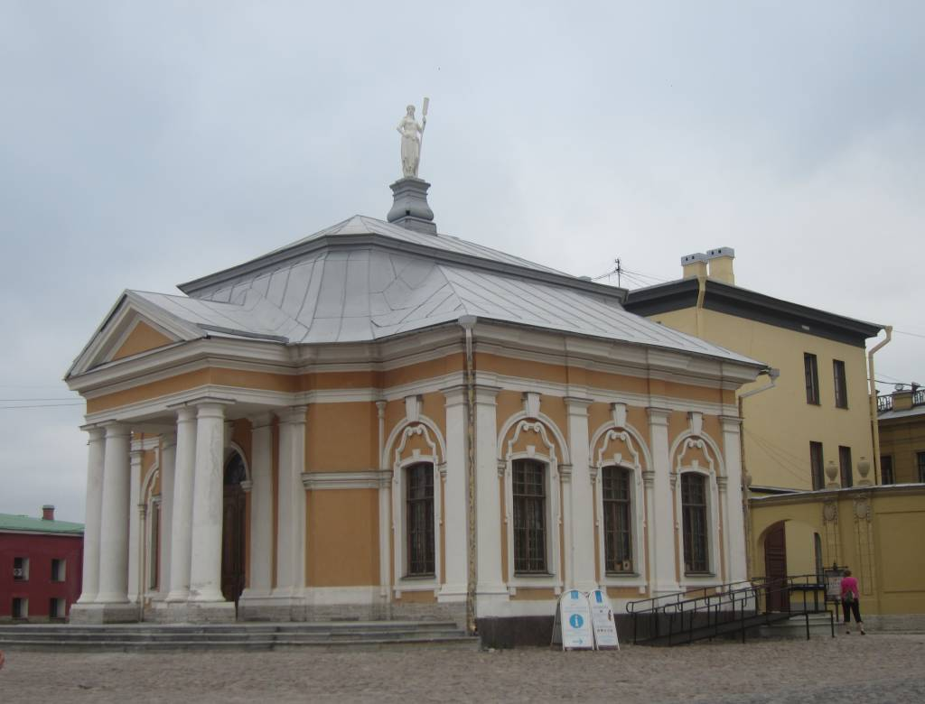
Pps.y Fotografía Mari Tere

Slide 18
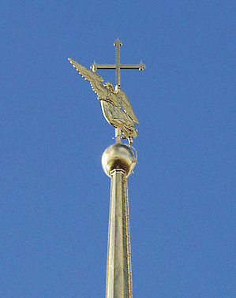
La alameda central conduce a la Catedral
de San Pedro y San Pablo, una de las mejores obras de D. Tresini. La catedral fue erigida en el lugar de la primera iglesia de madera fundada el 29 de junio de 1703 en homenaje de los apóstoles Pedro y Pablo. Fue la edificación más alta de la ciudad antes de construirse la torre de TV (316 metros). El pico termina en una giraldilla en forma de ángel en vuelo con una cruz. en forma de ángel
En 1830 un relámpago fue a parar a la aguja y una ráfaga de viento inclinó la figura del ángel. Piotr Telushkin, techador de Yaroslaví, se encargó de corregir la posición de la cruz sin montar
andamios.
Pps. Mari Tere

Slide 19
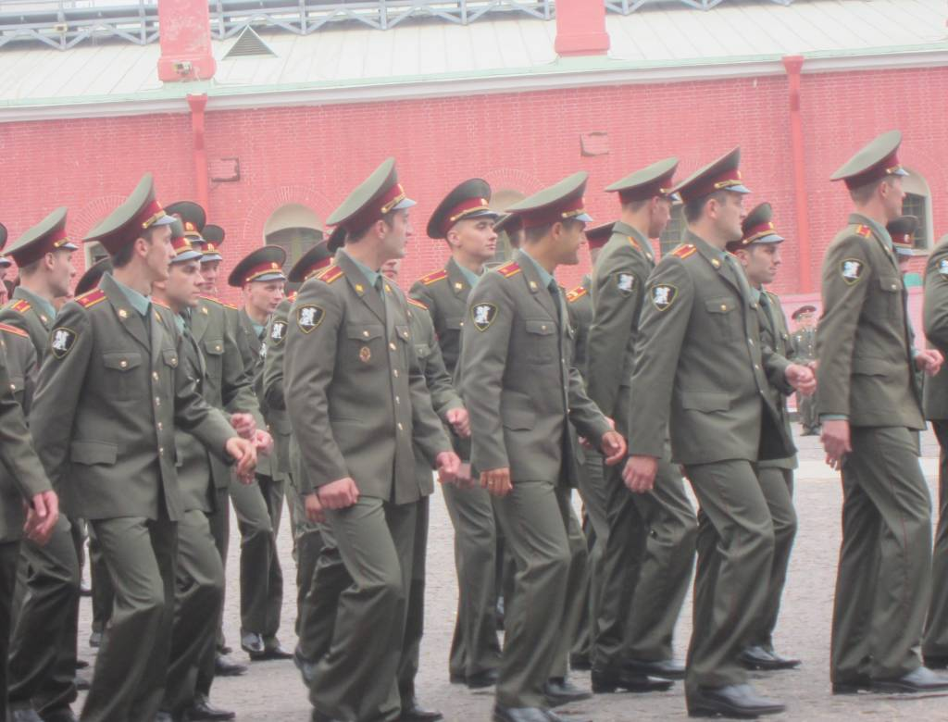
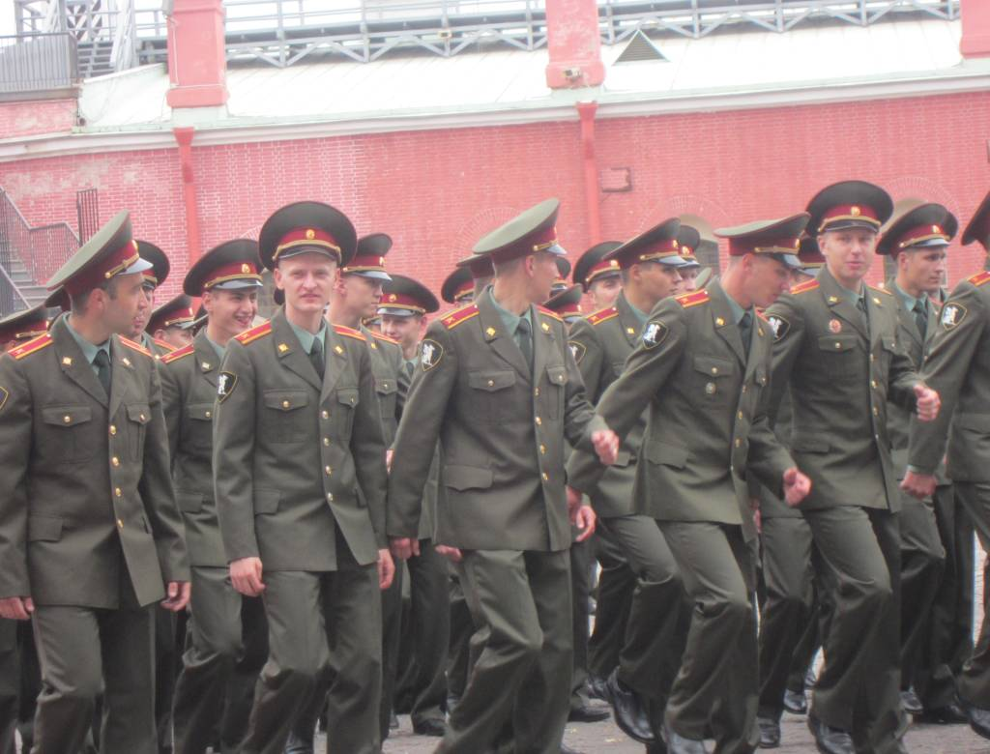
Pps.y Fotografía Mari Tere

Slide 20
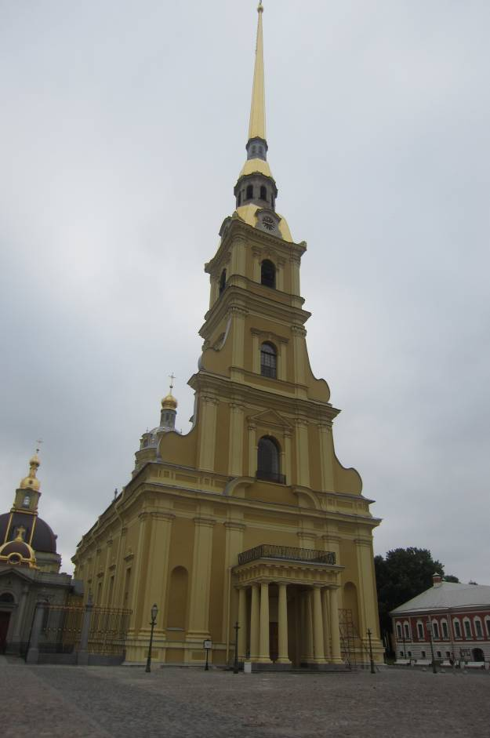
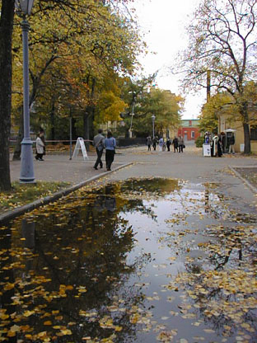
Pps.y Fotografía Mari Tere

Slide 21
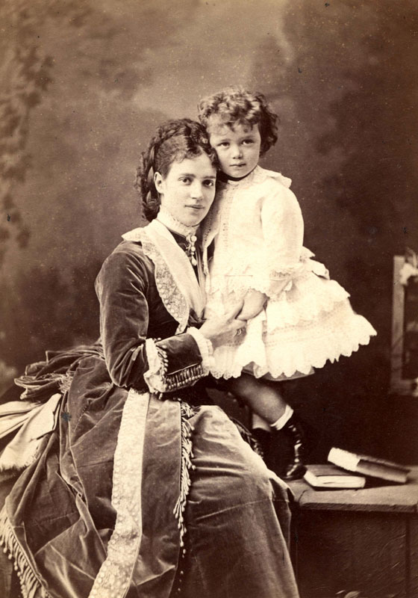
Dicho sea de paso, María Fiodorovna, madre de Nicolás II y esposa de Alejandro III, fallecida en 1928 en el exilio, fue trasladada y enterrada años después de su muerte en la Catedral de San Pedro y San Pablo según el deseo de ella misma de estar enterrada junto a su marido.
Con su hijo el
Futuro Nicolás ii
La Catedral de Pedro y Pablo es el panteón de los emperadores rusos. En la parte sureste de la catedral, bajo un sarcófago de mármol blanco, yacen los restos mortales de Pedro el Grande, fundador de San Petersburgo.
En la Catedral se encuentran enterrados la mayoría de emperadores y emperatrices rusos fallecidos entre los siglos XVIII-XX, desde Pedro I el Grande hasta Nicolás II.
Pps. Mari Tere

Slide 22
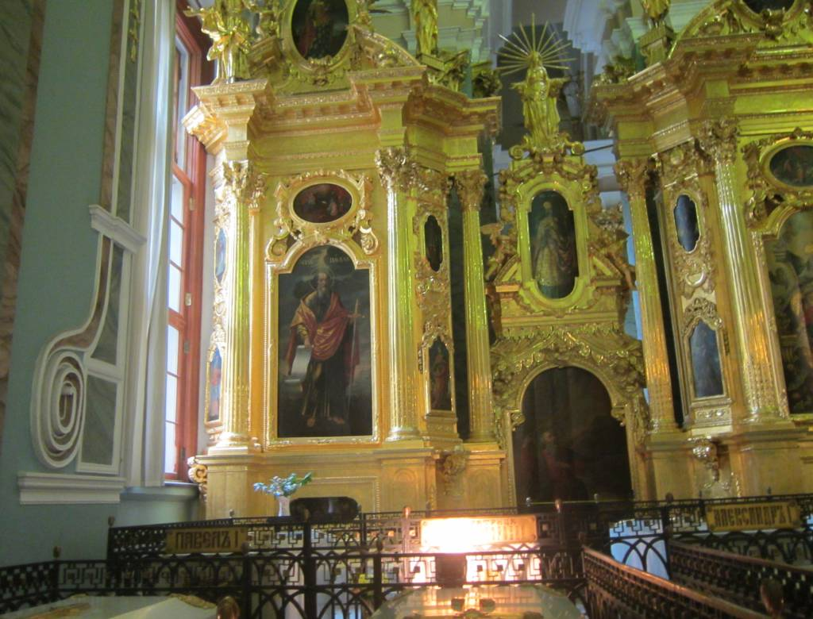
Pps.y Fotografía Mari Tere

Slide 23
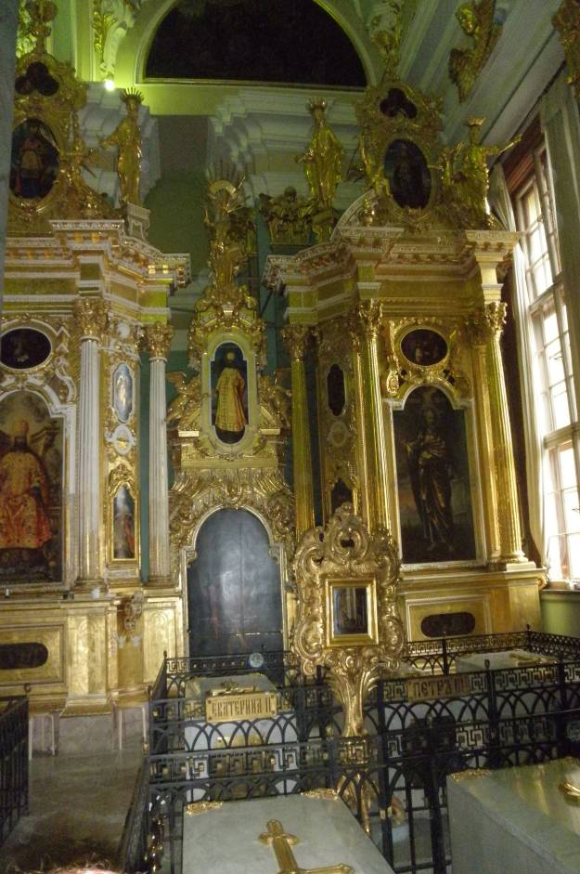
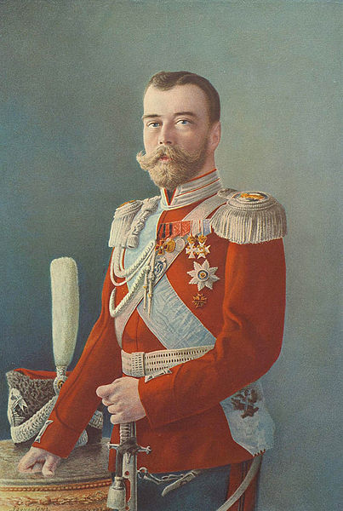

Pps.y Fotografía Mari Tere

Slide 24
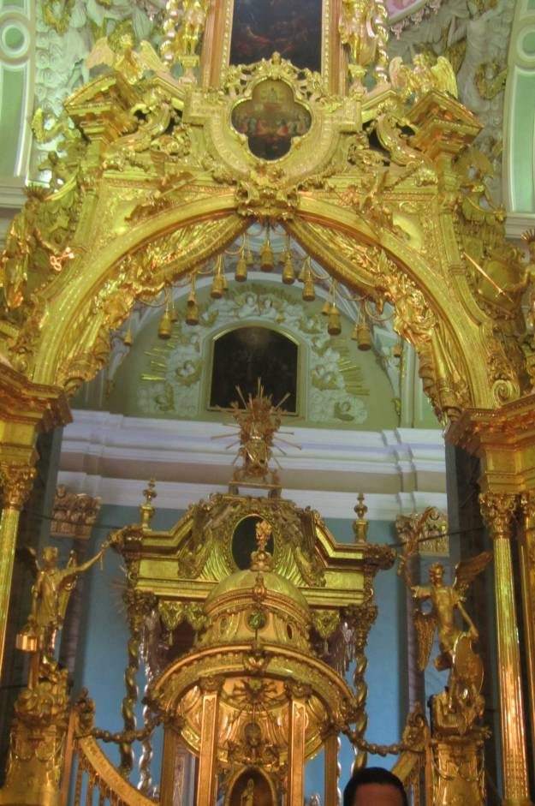
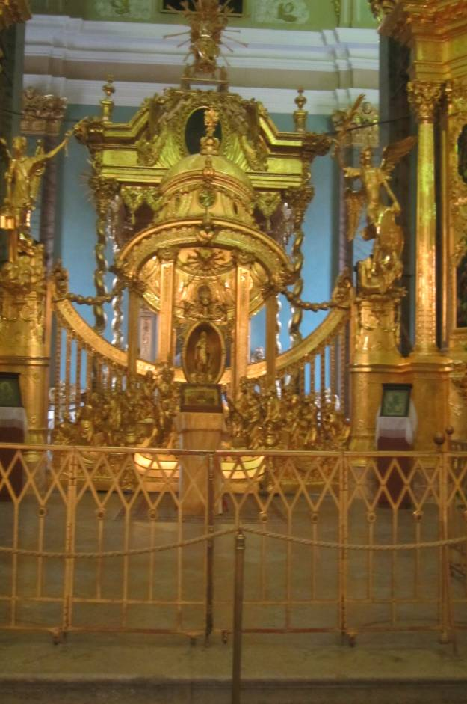

Pps.y Fotografía Mari Tere

Slide 25
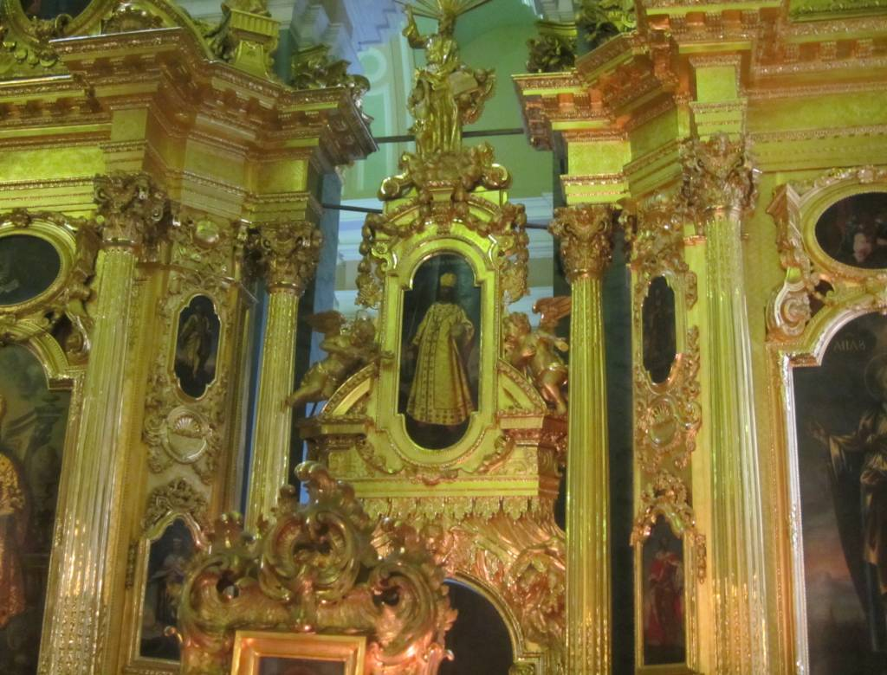
Pps.y Fotografía Mari Tere

Slide 26
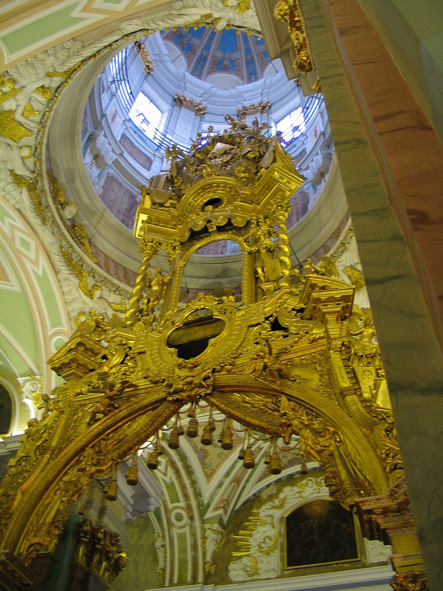
Pps.y Fotografía Mari Tere

Slide 27
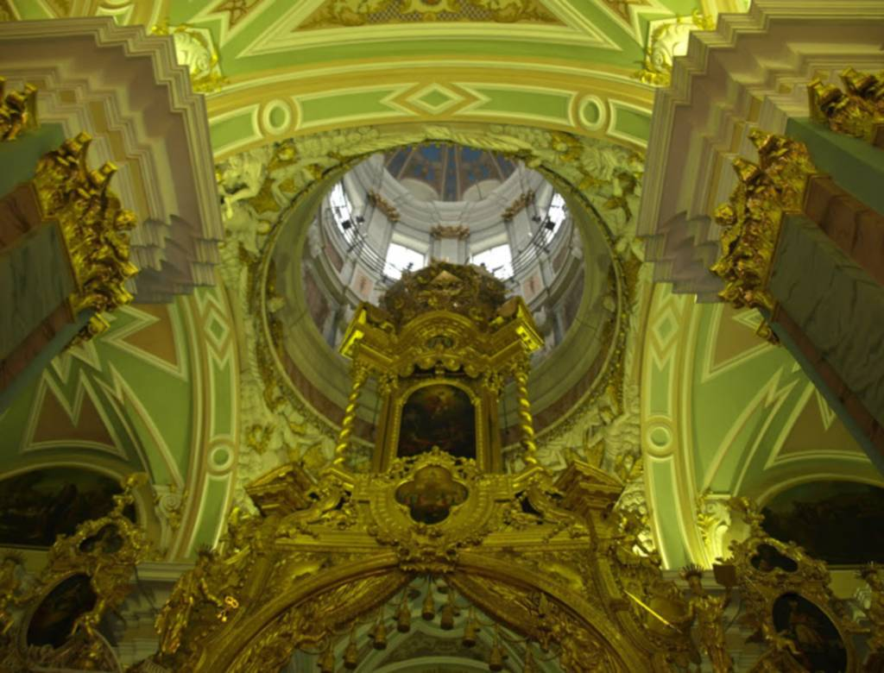
Pps.y Fotografía Mari Tere

Slide 28
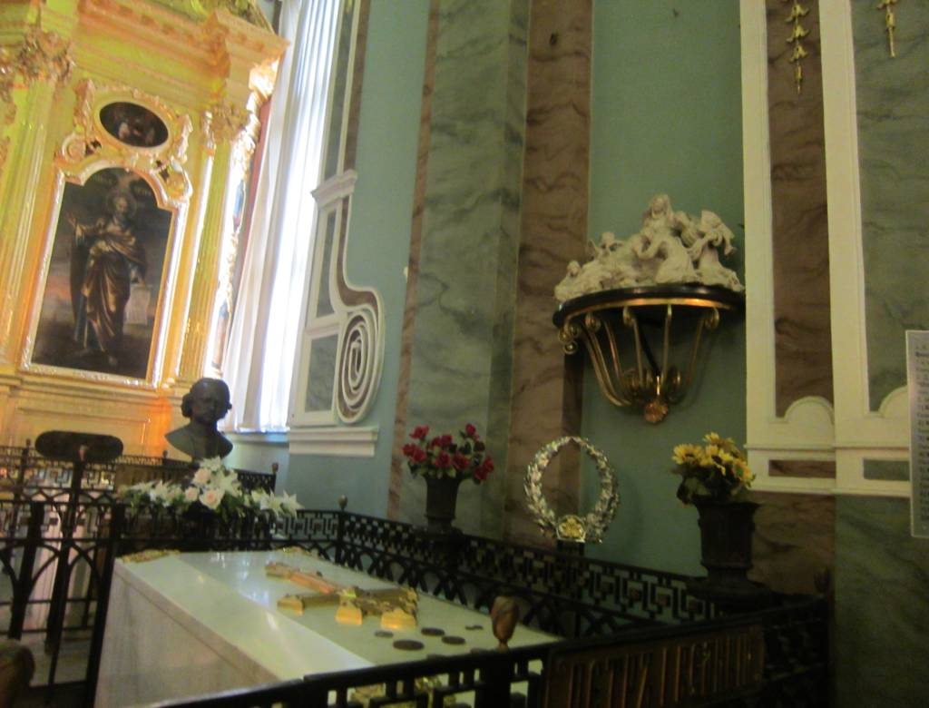
Pps.y Fotografía Mari Tere

Slide 29
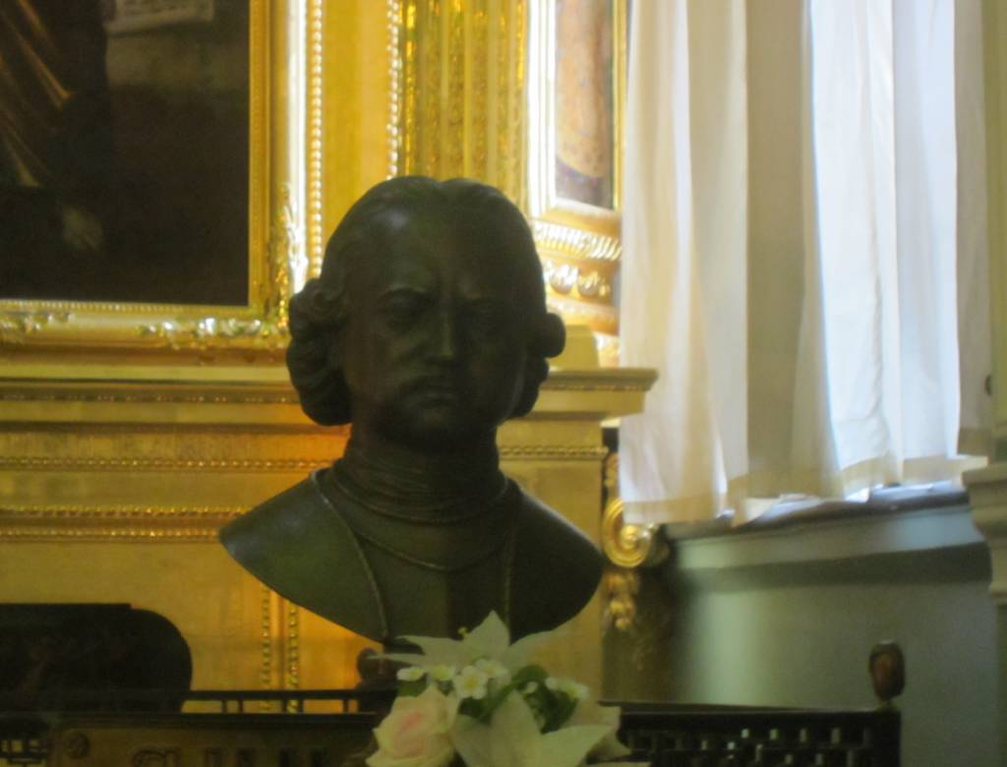
Pps.y Fotografía Mari Tere

Slide 30
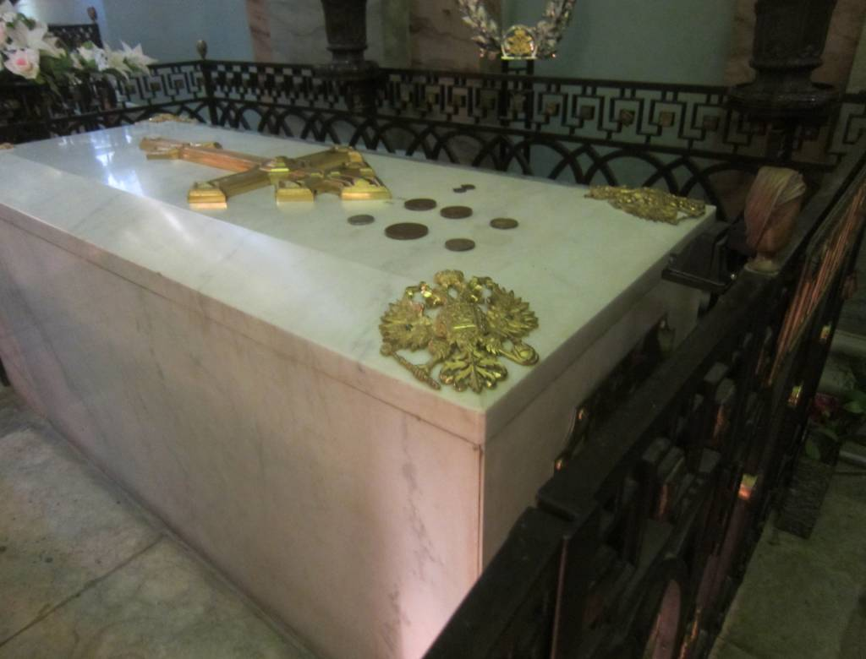
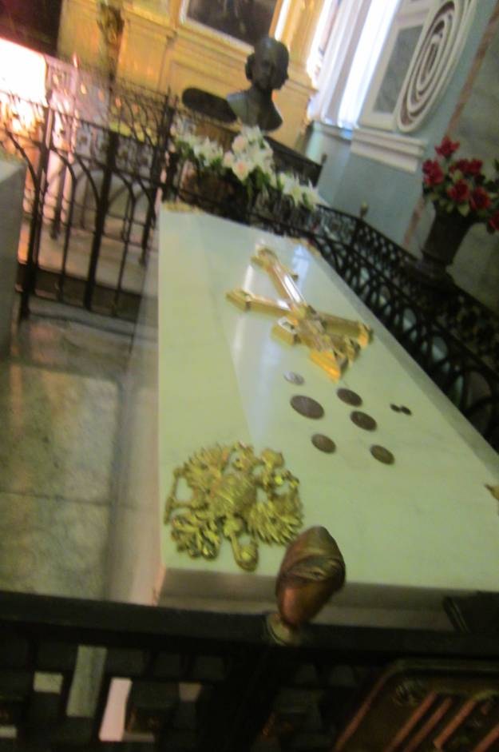
Pps.y Fotografía Mari Tere

Slide 31
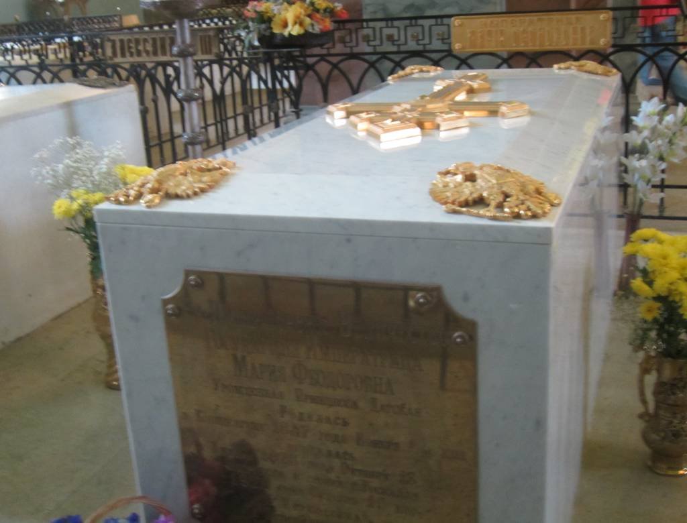
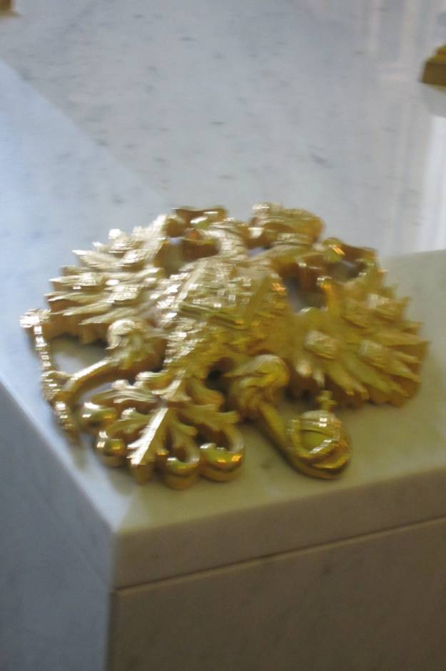
Pps.y Fotografía Mari Tere

Slide 32
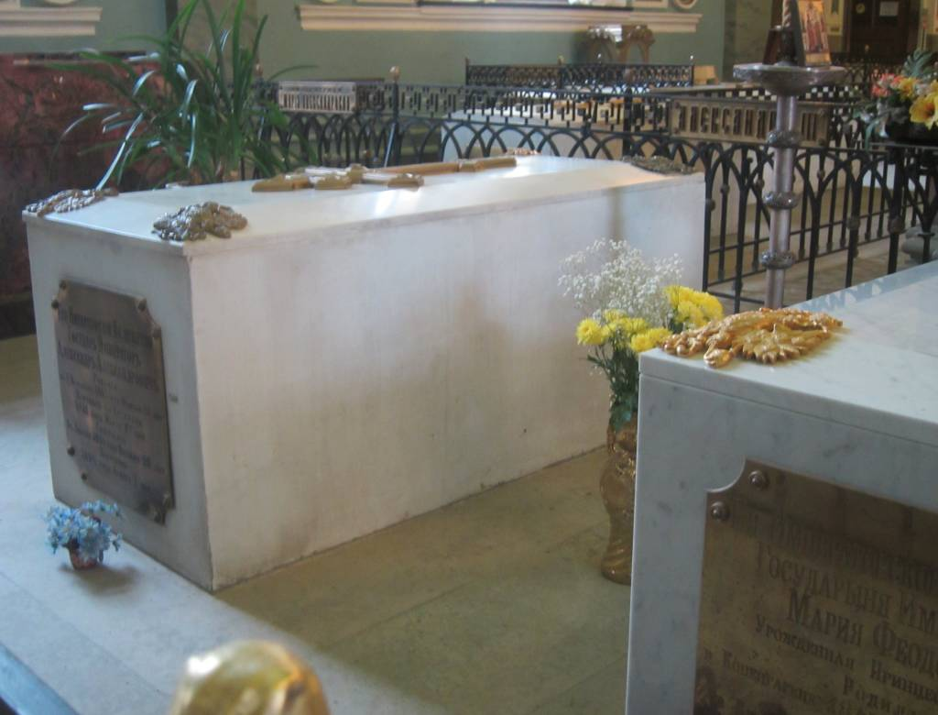
Pps.y Fotografía Mari Tere

Slide 33
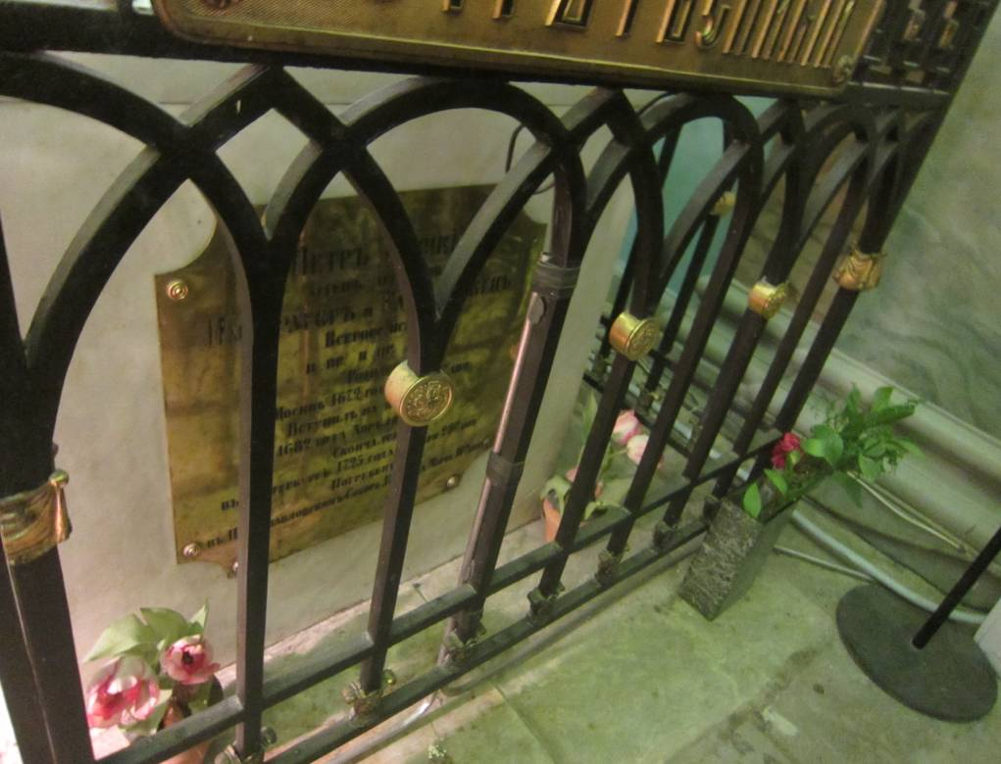
Pps.y Fotografía Mari Tere

Slide 34
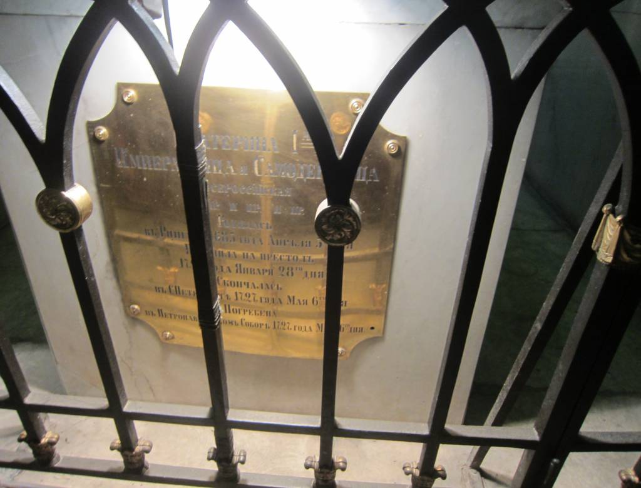
Pps.y Fotografía Mari Tere

Slide 35
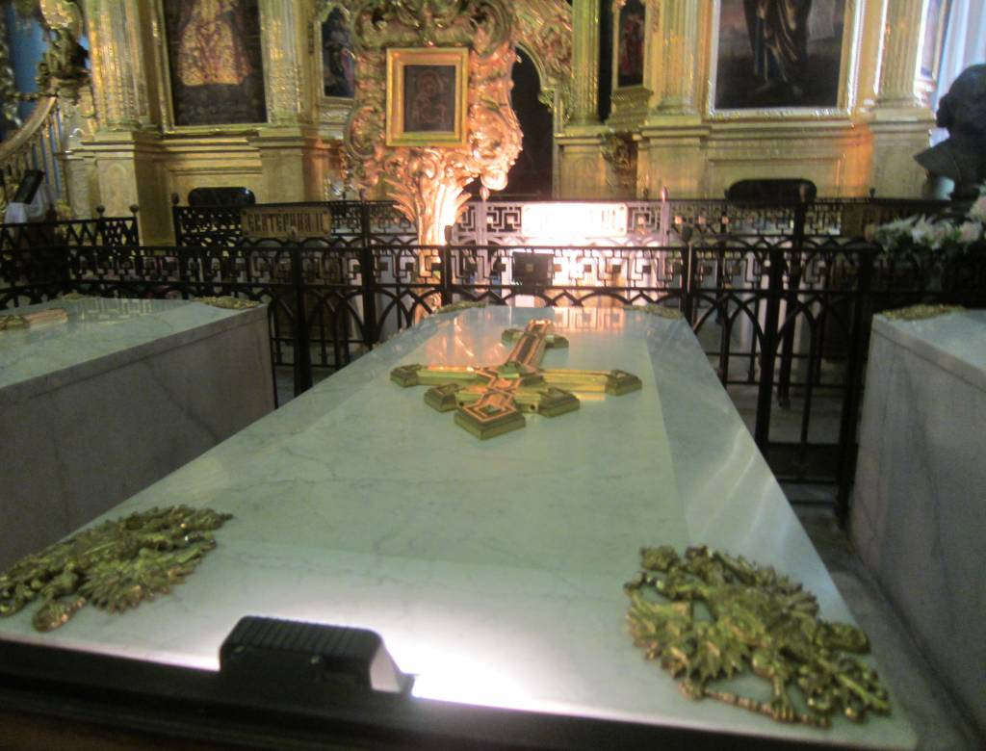
Pps.y Fotografía Mari Tere

Slide 36
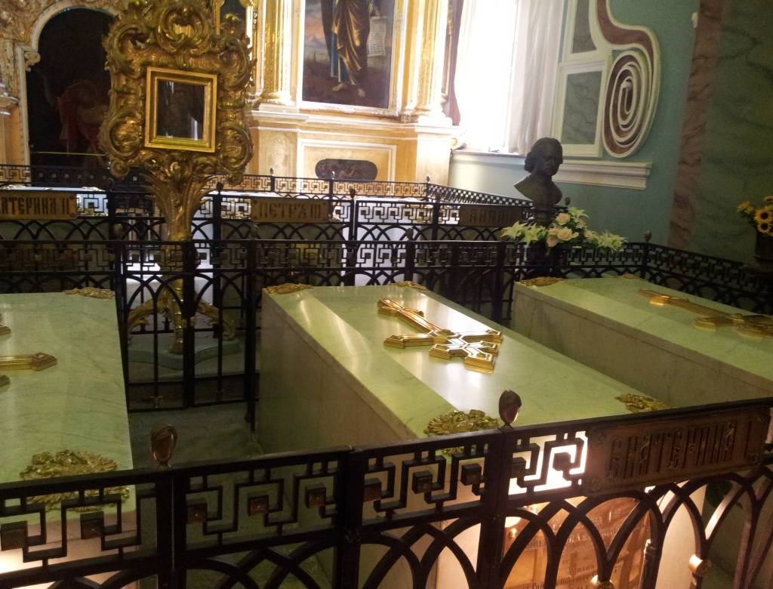
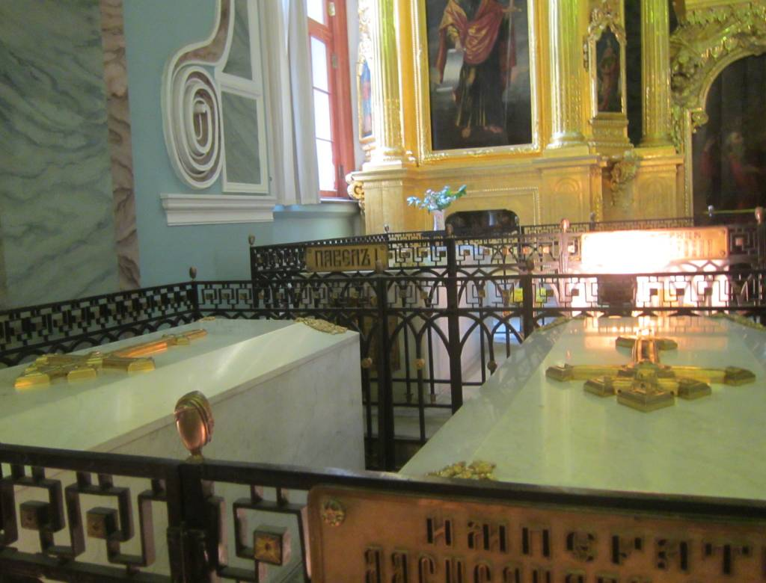
Pps.y Fotografía Mari Tere

Slide 37
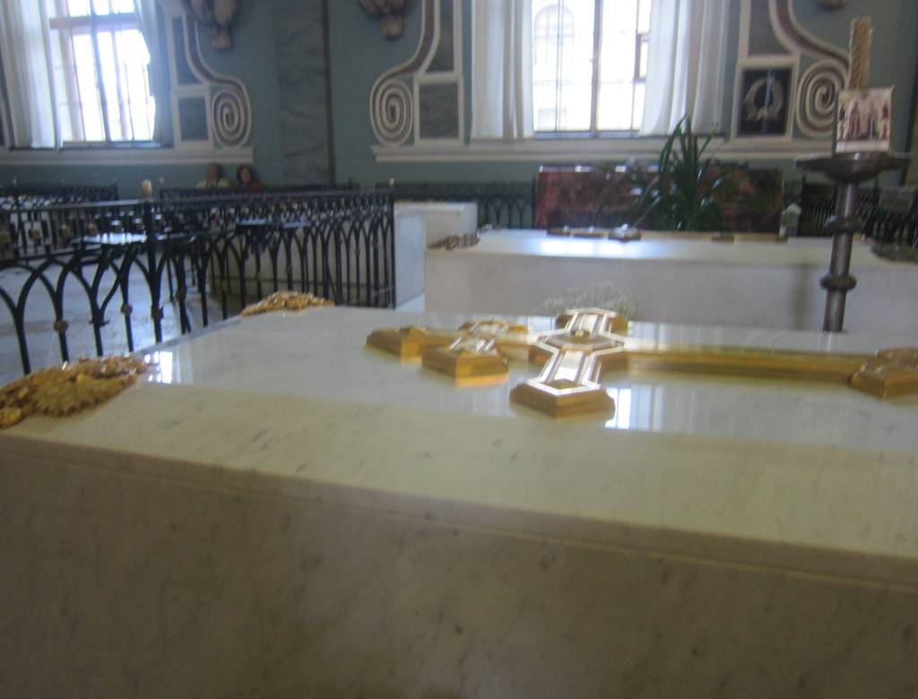
Pps.y Fotografía Mari Tere

Slide 38
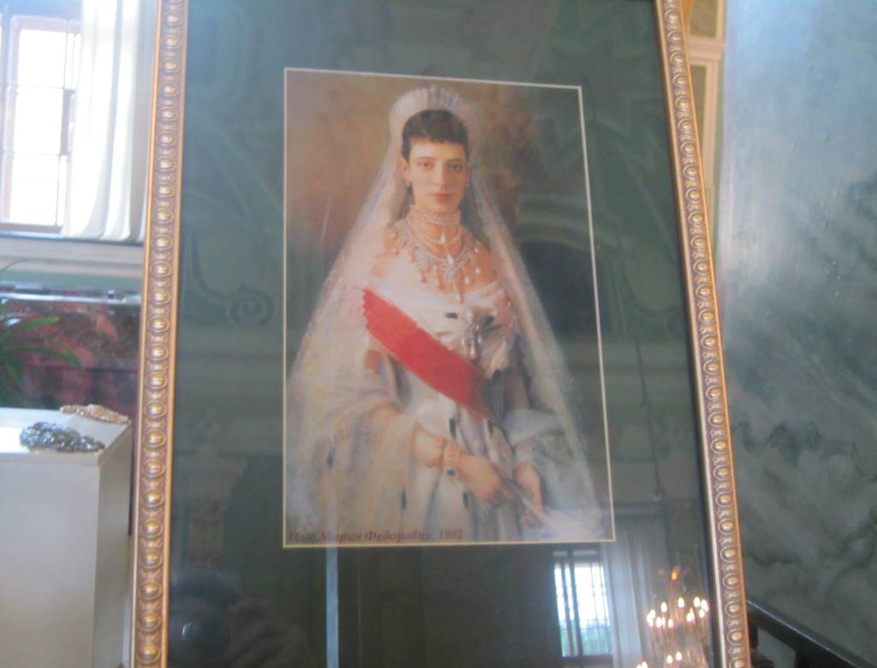

Pps.y Fotografía Mari Tere

Slide 39
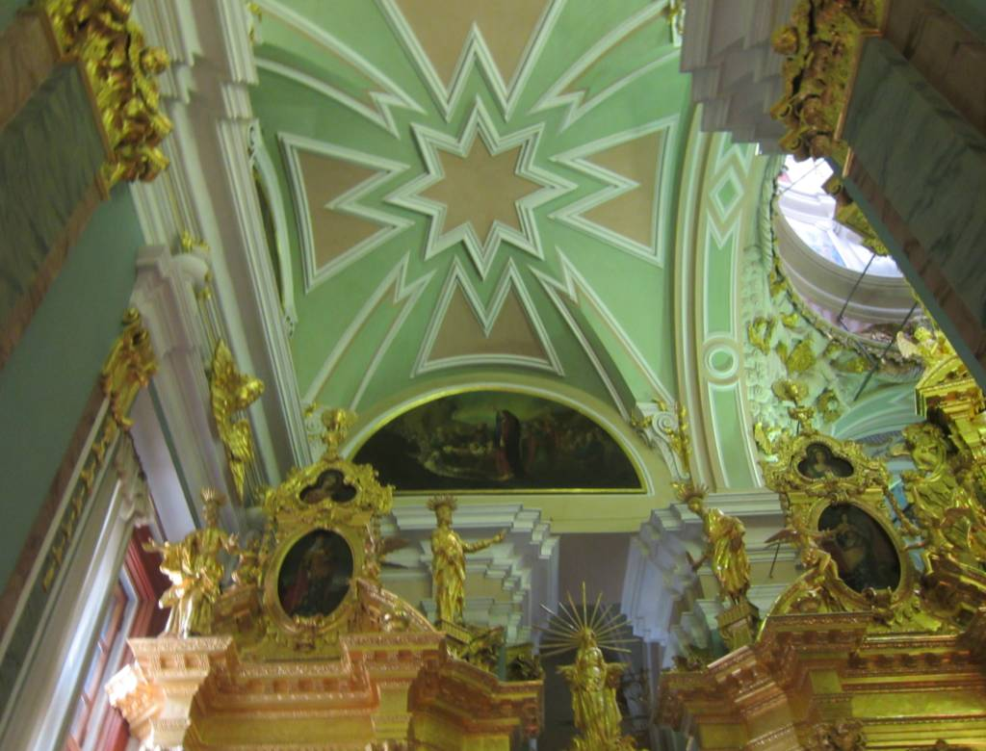
Pps.y Fotografía Mari Tere

Slide 40
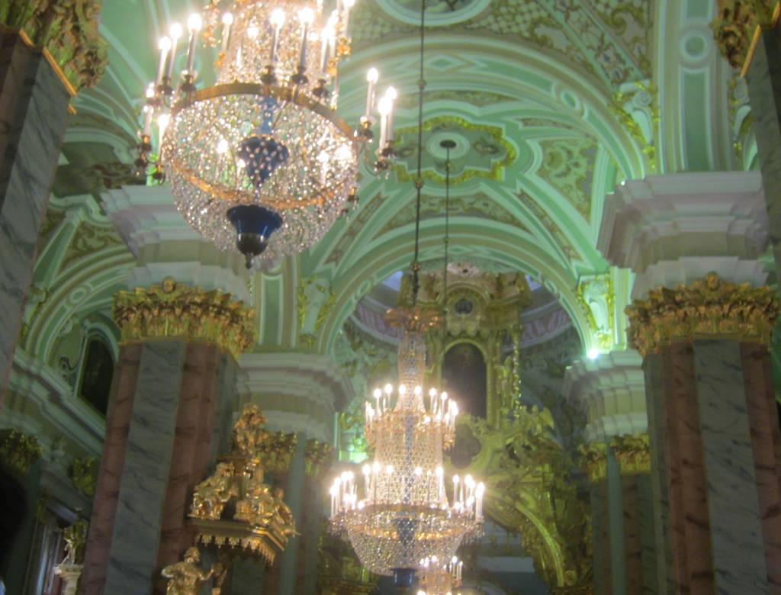
Pps.y Fotografía Mari Tere

Slide 41
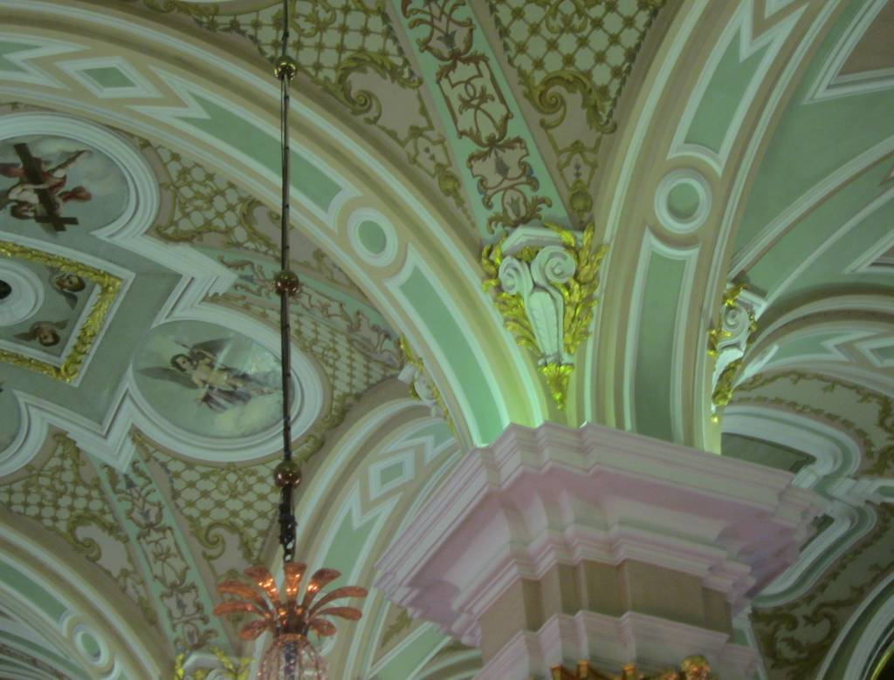
Pps.y Fotografía Mari Tere

Slide 42
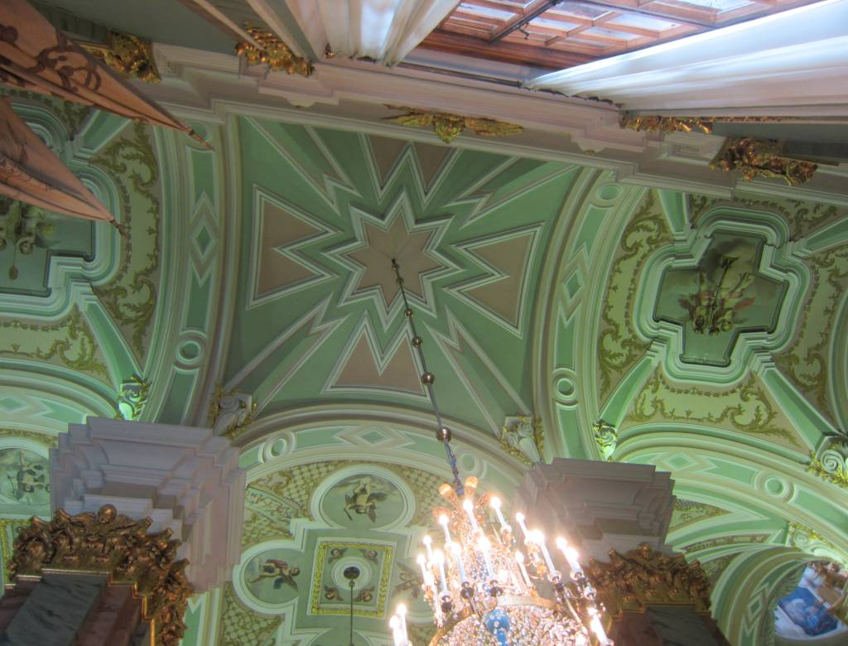
Pps.y Fotografía Mari Tere

Slide 43
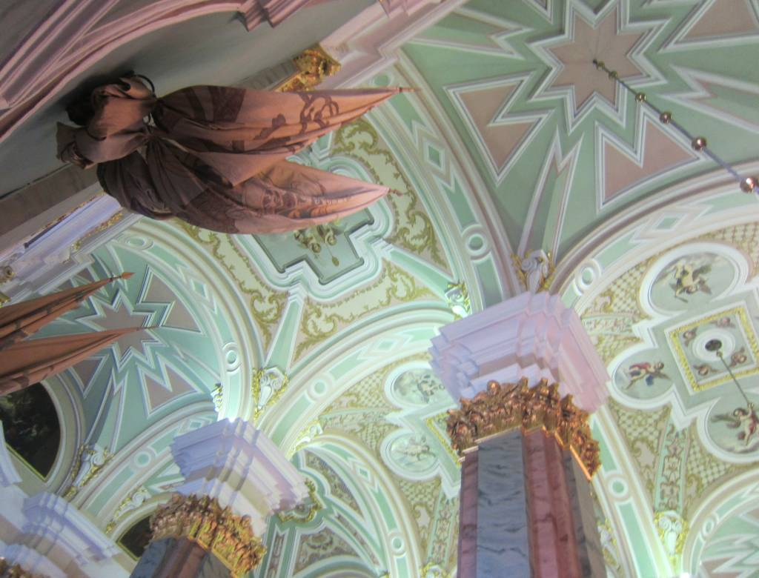
Pps.y Fotografía Mari Tere

Slide 44

Pps.y Fotografía Mari Tere

Slide 45

Pps.y Fotografía Mari Tere

Slide 46

Pps.y Fotografía Mari Tere

Slide 47


Pps.y Fotografía Mari Tere

Slide 48
Pps.y Fotografía Mari Tere

Slide 49




Pps.y Fotografía Mari Tere

Slide 50


Pps.y Fotografía Mari Tere

Slide 51

Pps.y Fotografía Mari Tere

Slide 52

Pps.y Fotografía Mari Tere

Slide 53

Pps.y Fotografía Mari Tere

Slide 54
Este es el panteón de los Romanov. Cuando los soviéticos asesinaron a toda la familia arrojaron sus cuerpos al bosque. Tras las llegada de la democracia esos cuerpos fueron buscados y rescatados dándoseles en esta capilla un funeral de estado con el que se ponía fin a la dinastía Romanov. Se puso con esto una clausula en su constitución para que no pueda haber ningún tipo de reivindicación dinástica sobre el trono ruso.
Uno de los motivos para ir a esta maravillosa fortaleza, es ver bajo unos maravillosos techos y arañas de cristal, las tumbas de los zares de Rusia, pero sobre todo, por las connotaciones históricas y misteriosas sobre las "apariciones-desapariciones o autenticidad de los cadáveres" es visitar donde están enterrados desde el año 1997 los últimos zares de Rusia, la familia de Nicolás II, los Romanov.
Pps. Mari Tere

Slide 55


Pps. Mari Tere

Slide 56

Pedro creció hasta ser casi un gigante. Literalmente era un hombre de buen porte que medía nada menos que 2 metros y 4 centímetros sacaba una cabeza y los hombros a sus contemporáneos rusos y europeos. Sin embargo, su altura era casi con seguridad un defecto genético.
Pedro no tenía la proporción habitual de un hombre de esa altura. Sus manos y pies eran muy pequeños y sus hombros sorprendentemente estrechos para su altura. Igualmente, su cabeza era demasiado pequeña para su cuerpo. A esto se añadían sus notables tic faciales y, de acuerdo
Con las descripciones que nos han llegado, el hecho de que sufría casi con certeza episodios de epilepsia. Por lo tanto, presentaba la imagen de un hombre muy grande, pero no muy saludable.
Pps. Mari Tere

Slide 57


I
Pps.y Fotografía Mari Tere

Slide 58

Obra del artista ruso Shemiakin, la escultura data de 1992, realizó una copia exacta de la cabeza de Pedro I, de forma que la cabeza de la estatua es una representación con dimensiones, forma y rasgos idénticos a los reales. con una cabeza ridículamente pequeña, unas manos enormes, y en definitiva, con las proporciones del cuerpo puestas al libre albedrío del escultor, dando como resultado una imagen del Zar cuanto menos cómica. La estatua en su momento levantó bastante polémica, y todavía hoy es uno de los objetivos principales de aquellos que se acercan hasta la Fortaleza
Pps.y Fotografía Mari Tere

Slide 59

Una declaración "secreta“
Se trata de una narración detallada de Yákov Yurovski, quien dirigió el fusilamiento de la familia imperial rusa por orden directa de la dirección BOLCHEVIQUE.
Yurovski, Narra cómo tras varios intentos fallidos de enterrar los cadáveres de los miembros de la familia
del zar , los integrantes
del pelotón de fusilamiento decidieron rociar con
ácido sulfúrico los cuerpos de nueve de ellos . Esos cuerpos fueron sepultados
en una mina cerca de la localidad de Koptiakí, mientras los cadáveres de
Alexéi y María fueron trasladados a un bosque cercano AL ENTERRARLOS POR SEPARADO LOS
BOLCHEVIQUES PRETENDIAN
EN CASO DE SER HALLADOS NADIE VINCULARIA ESOS RESTOS CON LOS DE LA
FAMILIA IMPERIAL..
,
Pps. Mari Tere

Slide 60

Pps. Mari Tere
Familia de Nicolás II (la dos hijas mayores Tatiana y María están de pie, las dos menores Olga (izquierda) y Anastasia (derecha) están sentadas, abajo esta el zarevich (heredero) Alexey)

Slide 61

Pps. Mari Tere

Slide 62


Pps.y Fotografía Mari Tere

Slide 63

Pps.y Fotografía Mari Tere

Slide 64

Pps.y Fotografía Mari Tere

Slide 65


Pps. Mari Tere

Slide 66



Pps. Mari Tere

Slide 67
Nicolás II
Ultimo zar de Rusia (1894-1917). Hijo mayor y sucesor de Alejandro III, Solía confiar en los consejos de su esposa, cuyas creencias místicas y su confianza absoluta en Rasputín ejercían una clara influencia sobre él. Declaró la guerra a Japón (1904-1905), que fue desastrosa para Rusia, Se enfrentó a sus primeros problemas sociales y políticos el 9 de enero de 1905, fecha conocida como el "domingo sangriento", cuando 120.000 manifestantes en la plaza del palacio blandiendo en sus manos iconos, exigían cambios, las tropas imperiales abrieron fuego, hubo cientos de heridos e incluso algún muerto, la ola de indignación que provoco este episodio, fue el desencadenante de la revolución, que ese mismo año fue sofocada. El zar accedió a los cambios y ese mismo año el 17 de octubre concede un manifiesto que introduce el orden constitucional, la Duma se inaugura meses después, el 27 de abril de 1906 en la sala del trono del palacio del Ermitage.
En la primera Guerra mundial luchó junto a Francia y el Reino Unido contra Alemania. Las graves perdidas y los sufrimientos que este conflicto provocó en el pueblo ruso aumentó la mala imagen del zar. En 1917 estalló un fuerte movimiento huelguístico en las zonas industriales que se sumo al tradicional problema campesino. En marzo de 1917 el zar abdicó en favor de su hermano Miguel, cuyo rechazo del poder representó el fin del zarismo, Nicolás II se retiro a Crimea. Los bolcheviques, dirigidos por Lenin acabaron con los vestigios que quedaban de la Rusia zarista para imponer la peor peste que haya sufrido Rusia y el mundo entero en toda su historia la imposición del comunismo por más de siete décadas.
Pps. Mari Tere

Slide 68
Al poco tiempo el gobierno de Lvov ordenó la detención del zar, los bolcheviques le apresaron en Crimea junto a su familia. Nicolás, Alejandra, Olga, Tatiana, María, Anastasia y Alexéi Romanov pasaron 13 meses exiliados en Ekaterimburgo, acompañados por Eugene Botkin, el médico familiar; Iván Kharitonov, el cocinero; Alouzy Trupp, ayudante de cámara del zar y Ana Demiorovna, doncella de la zarina.
Los once sufrieron la misma muerte, la noche del 17 al 18 de julio de 1918. Un pelotón al mando de Yakov Yurovsky despertó a los Romanov y a su servidumbre con la escusa de hacerlos posar para una fotografía, y los asesinó en el sótano de la Casa Ipatiev, donde vivieron desde su llegada a Siberia. Los zares, el médico, el cocinero y el ayudante de cámara murieron instantáneamente. Minutos después pereció el zarevich, pero no así las grandes duquesas y su doncella, sobre quienes las balas de los fusiles parecían rebotar. El
motivo de tal "milagro" lo conocieron más tarde los sorprendidos soldados
Las joyas cosidas dentro de sus corsés y demás ropa interior les sirvieron de chalecos antibalas, pero no las protegieron de las bayonetas con las que las remataron salvajemente
El pelotón de fusilamiento subió a los once cadáveres a un camión, los desvistieron, rociaron sus cadáveres con ácido sulfúrico para borrar sus facciones y sepultaron nueve de los cuerpos en una fosa común en un bosque siberiano en las afueras de Ekaterimburgo. Los restos de Alexéi y María no fueron cremados y sepultados en una fosa junto al resto de la familia
Pps. Mari Tere

Slide 69

Un mes después de la trágica muerte del Zar y su familia, un investigador llamado Nikolai Sokolov, encontró dos hogueras con huesos y restos de carne y joyas, y consideró que se trataba de los cuerpos del zar y su familia.
Los restos de Nicolás II, su esposa Alejandra, su sucesor Alexei y sus hijas Olga, Tatiana, Maria y Anastasia recibieron sepultura en julio de 1998 en la catedral de la fortaleza de Pedro y Pablo, en la ciudad de San Petersburgo, tras un largo período de análisis y controversias sobre la autenticidad de los restos mortales.
La relación entre Nicolás y Alix era un verdadero ideal de respeto, devoción y amor mutuos, fue la Emperatriz quien aconsejó a Nicolás desde los primeros momentos en tomar las riendas firmes del poder y fortalecer el carácter bondadoso y caballeresco del cual se aprovechaban sus parientes para manipularle. Nicolás II demostró ser un excelente padre y esposo, no así un Zar duro y enérgico que era lo que se requería para la candente realidad rusa.
De ella tendría cuatro hijas casi todas seguidas de un año y al final el tan anhelado heredero, un hijo.
Olga (1895–1918).
Tatiana (1897–1918)
María (1899–1918).
Anastasia (1901-1918).
El zarevich Alexis Nikoláyevich (1904-1918).
Pps. Mari Tere

Slide 70

Diseño y fotografías
María Teresa Espín
Música
Ojos negros
(Dos bandurrias)
2013
Pps. Mari Tere

Slide 71



Accede a la sección que desees desde aquí:
Propia Creación
De la Red
Dedicatorias | Fechas Especiales | Graciosos
Historia y Arte | Lugares | Musicales
Naturaleza y Ciencias | Política | Reflexión
Religiosos | Románticos | Salud
Dedicatorias | Fechas Especiales | Graciosos
Historia y Arte | Lugares | Musicales
Naturaleza y Ciencias | Política | Reflexión
Religiosos | Románticos | Salud
Si deseas recibir pps periódicamente en tu correo electrónico subscríbete aquí:

